Slide 1
Біотехнології, завдання та методи генної та клітинної інженерії, клонування.

Slide 2

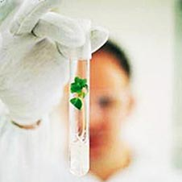
Біотехнологія — це сукупність методів, які застосовують для виробництва різних речовин із використанням живих організмів, біологічних процесів чи явищ.

Slide 3
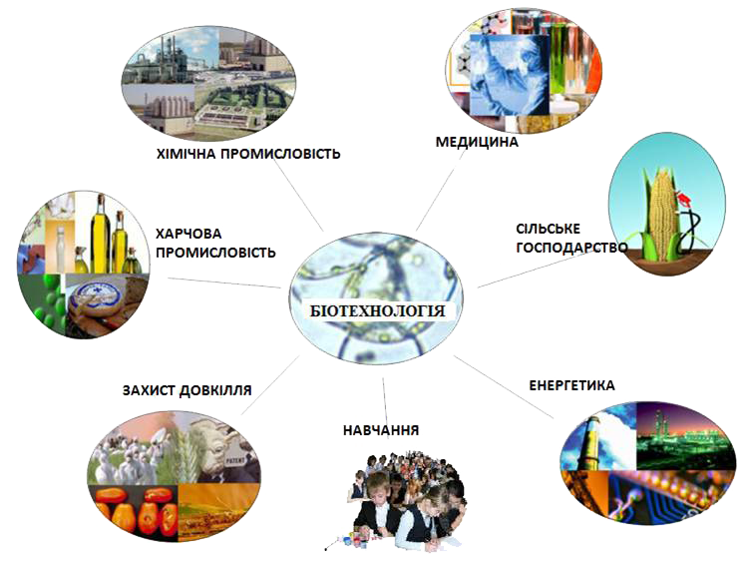

Slide 4

Біотехнологію умовно поділяють на два підрозділи: традиційна (куди входить технологічна мікробіологія, а також технічна, біохімічна та інженерна ензимологія) і нова (куди входять генна та клітинна інженерія).
Одним з найбільш перспективних напрямків традиційної біотехнології є використання мікроорганізмів як один із засобів захисту рослин від шкідників. Розвиток цього напрямку зумовлюється багатьма вадами пестицидів та інших засобів захисту рослин.

Slide 5
Методи біотехнології:
Синтез генів поза організмом(синтез генів)
Виділення з клітини та перебудова окремих генів або їх частин(генна інженерія )
Копіювання та розмноження виділених та синтезованих генів.
Введення генів та їхніх груп у геном інших організмів.
Поєднання різних геномів в одній клітині

Slide 6
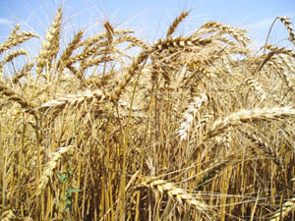
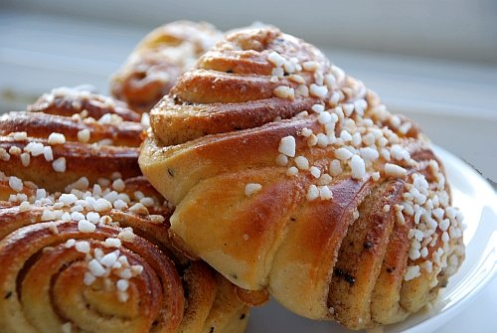
Біотехнологія застосовується навколо нас у багатьох предметах щоденного вжитку-від одягу, який ми носимо, до їжі, яку споживаємо. Протягом століть фермери, пекарі, пивовари застосовували технології для зміни та модифікації рослин та продуктів харчування. Давнім прикладом слугує пшениця.
Також біотехнологія впливає на розробку традиційних і нових їстівних продуктів та напоїв. Наприклад, білок одноклітинних, молочні продукти, пекарські вироби, виробництво пива.

Slide 7
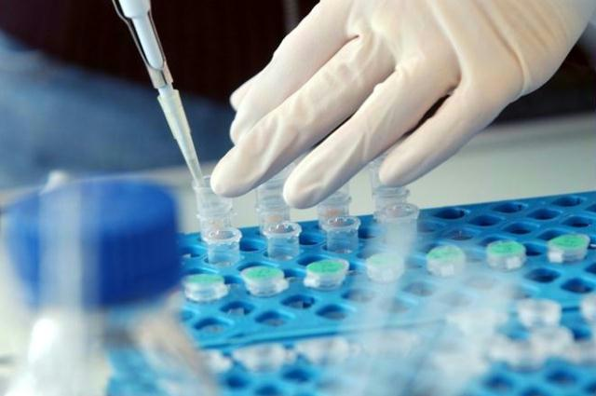
Сьогодні біотехнологія використовує сучасні наукові методи, які дозволяють покращити чи модифікувати рослини, тварини, мікроорганізми з більшою точністю та передбачуваністю

Slide 8

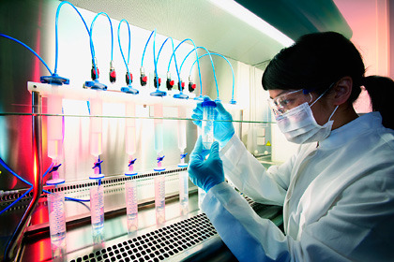
У медицині біотехнологічні прийоми і методи грають головну роль при створенні нових біологічно активних речовин і лікарських препаратів, призначених для ранньої діагностики та лікування різноманітних захворювань.

Slide 9

За допомогою біотехнології активного розвитку набула генна інженерія. Почали добувати інсулін, потрібний людям хворим на цукровий діабет, гормон росту людини, соматотропін, вакцини.

Slide 10
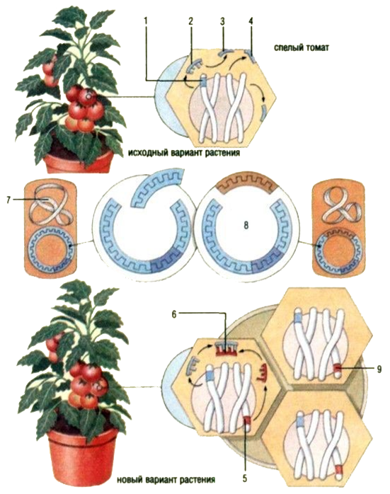
Генна інженерія
Генна інженерія – прикладна галузь молекулярної генетики та біохімії. Її завдання – це розробки методів перебудови геномів організмів.

Slide 11
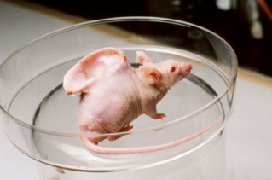
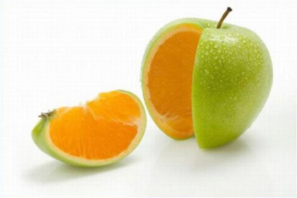
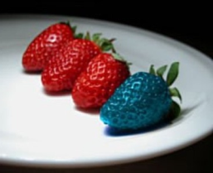
Суть генної інженерії полягає в штучному створенні (хімічний синтез, перекомбінації відомих структур) генів з конкретними необхідними для людини властивостями й уведенні його у відповідну клітину (на сьогодні це частіше за все бактеріальні клітини, наприклад кишкова паличка) — створення «штучної» бактерії — лабораторії з виготовлення необхідного для людини продукту.

Slide 12


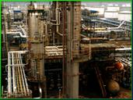

Генна інженерія знаходить широке практичне застосування в галузях народного господарства, таких як мікробіологічна промисловість, фармакологічна промисловість, харчова промисловість і сільське господарство.

Slide 13
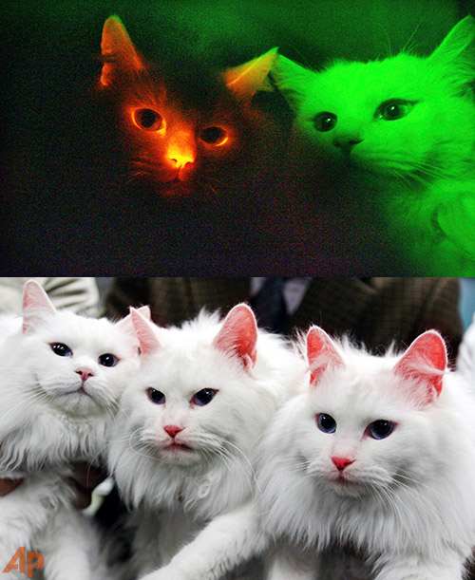
З розвитком генної інженерії все частіше стали проводити різні досліди над тваринами, в результаті яких вчені домагалися своєрідною мутації організмів. Так, наприклад, компанія «Lifestyle Pets» створила за допомогою генної інженерії гіпоалергенного кота, названого Ашера ГД. В організм тварини був введений ген, що дозволяв «обходити захворювання стороною».

Slide 14
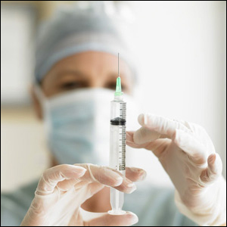
За допомогою генної інженерії дослідники з Університету Пенсільванії представили новий метод виробництва вакцин: за допомогою генетично сконструйованих грибів. В результаті був прискорений процес виробництва вакцин, що може, на думку пенсільванцев, стати в нагоді в разі біотерористичної атаки або спалахи пташиного грипу.

Slide 15
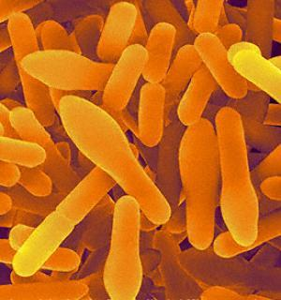
Розвиток генної інженерії не могло не відбитися на виробництві препаратів, що сприяють швидкому одужанню пацієнта. Так, отримані шляхом все тієї ж генної інженерії, бактерії сімейства Clostridium, введені в тіло, ростуть і розмножуються тільки в бідних киснем частинах пухлин, які є найбільш складно виліковними і донині.

Slide 16
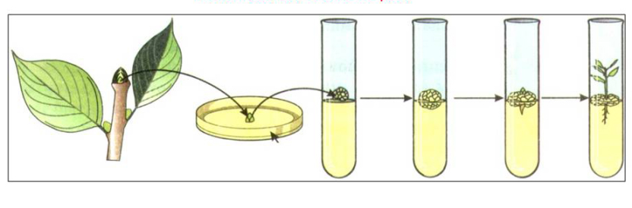
Клітинна інженерія
Клітинна інженерія – галузь біотехнології, у якій застосовуються методи виділення клітин з організму і перенесення на штучні поживні середовища, де продовжується їх життєдіяльність. Її завданнями є: отримання соматичних клітин різних видів, створення культурних клітин (тканин) для отримання цінних речовин.

Slide 17
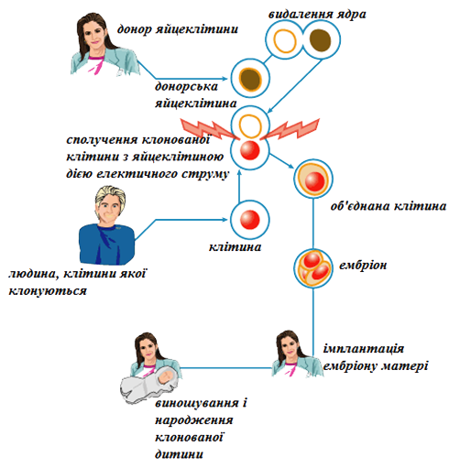
Клонування
Клонування – перспективний напрям клітинної інженерії.
Клон – сукупність клітин або особин, що виникли від спільного предка нестатевим шляхом.

Slide 18
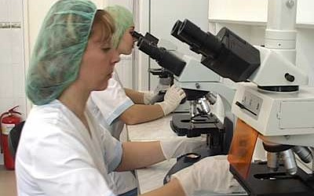
Клітинне клонування — клонування, при якому відбувається виведення популяції клітин із однієї клітини. У випадку простих одноклітинних організмів, чи то бактерій, чи то дріжджів, цей процес є достатньо простим. Однак, для клонування клітин багатоклітинних організмів потрібно докласти значно більше зусиль — це набагато важче завдання, окрім того, такі клітини розвиваються дуже повільно у звичайних умовах.

Slide 19
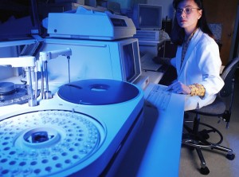
Молекулярне клонування — група методів у молекулярній біології та біотехнології, пов'язаних зі створенням рекомбінантних молекул ДНК і отриманням багатьох копій цієї молекули. Молекулярне клонування широко використовується в багатьох біологічних експериментах та находить багато практичних застосувань, наприклад виробництво білків у значній кількості.

Slide 20
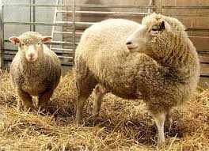
Першим клонованим організмом була вівця Доллі. Експеримент проводився у Великобританії, у місті Мітлодіан, Шотландія. Тут вона народилася 5 липня 1996 року, преса ж повідомила про це лише через 7 місяців — 22 лютого 1997 року. Проживши 6 років, вона померла 14 лютого 2003 року.

